Slide 1
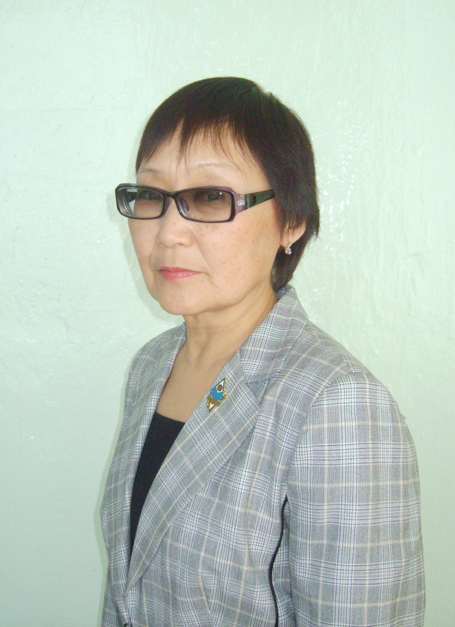
Батюшкина Валентина Павловна
Муниципальное бюджетное общеобразовательное учреждение «Жиганская средняя общеобразовательная школа»
Учитель русского языка и литературы высшей категории

Slide 2
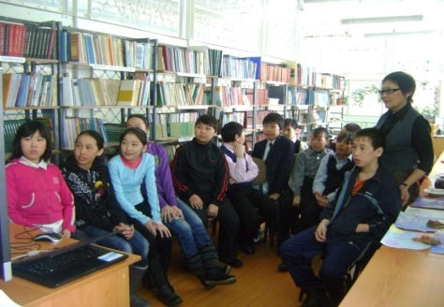
Неделя детской книги «Именины книжки детской» Апрель, 2011 г.
7 «а» класс, классный руководитель Батюшкина В.П.

Slide 3
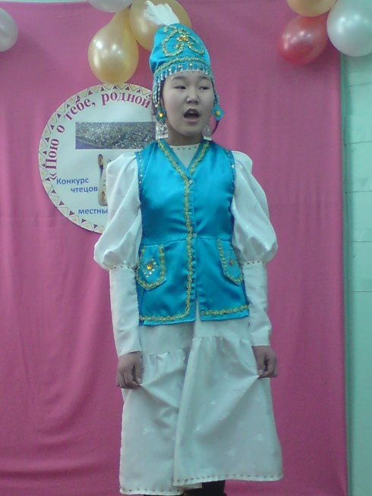
Конкурс
«Пою о тебе, родной Жиганск!», февраль 2012 г.
Ефимова Айта, ученица 8 «а» класса (учитель-предметник Батюшкина В.П.)

Slide 4
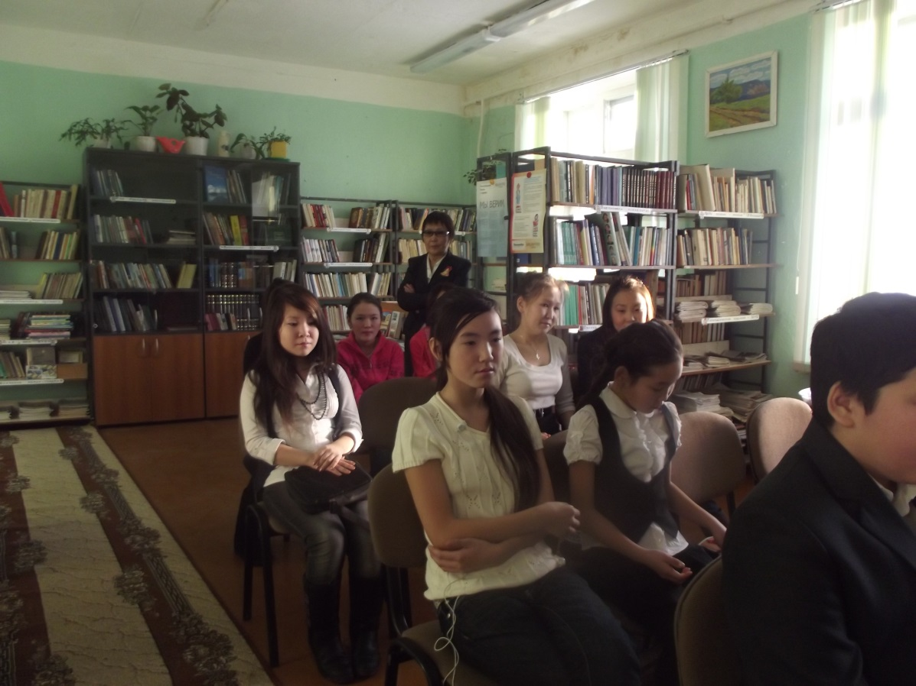
Презентация сборника
«С юбилеем, родная школа!»,
ноябрь 2012 год

Slide 5
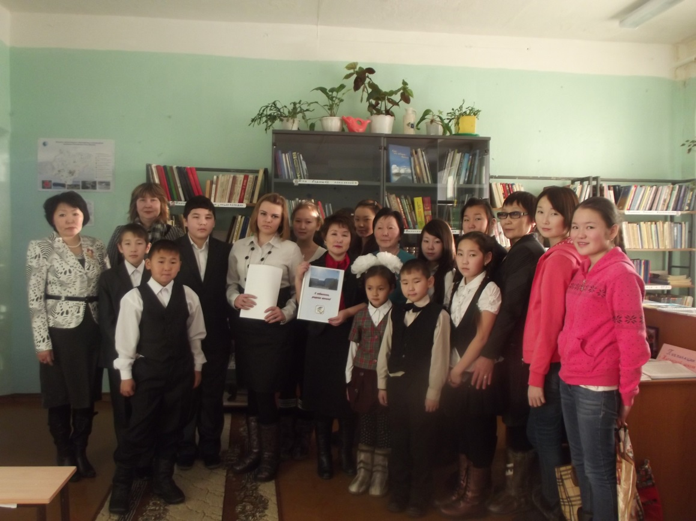
Круглый стол
«Ключевые вопросы преподавания литературы в современной школе», декабрь 2015 г.

Slide 6
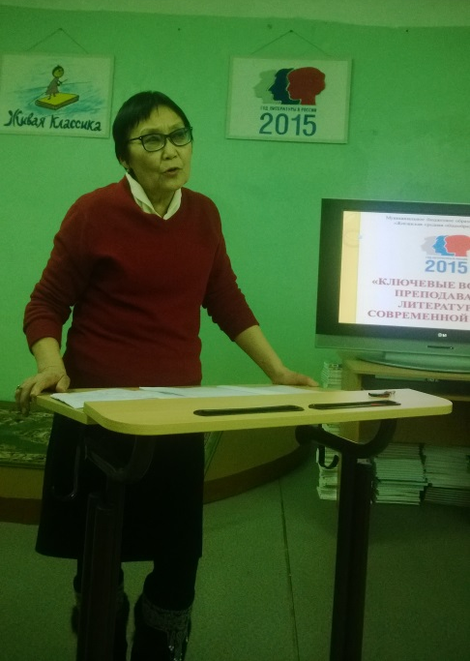
Ключевые вопросы преподавания литературы
в современной школе

Slide 7
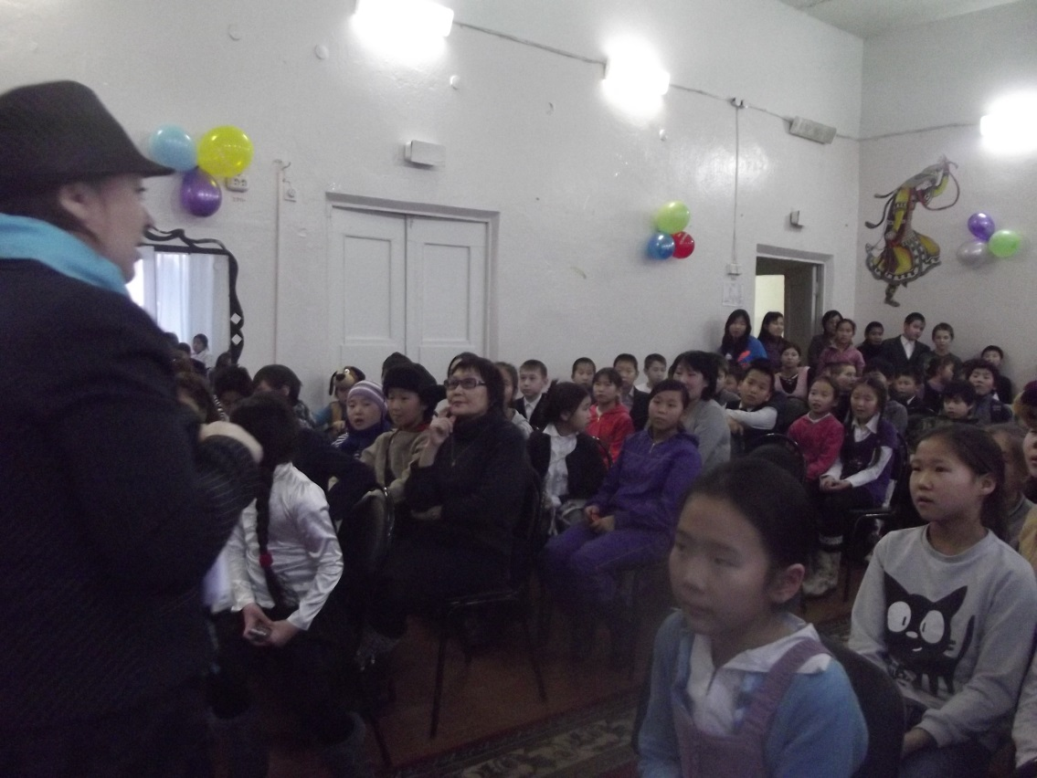
Школьный конкурс «Читающая леди», март 2014 г.

Slide 8
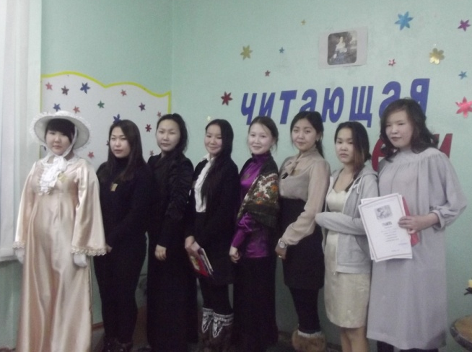
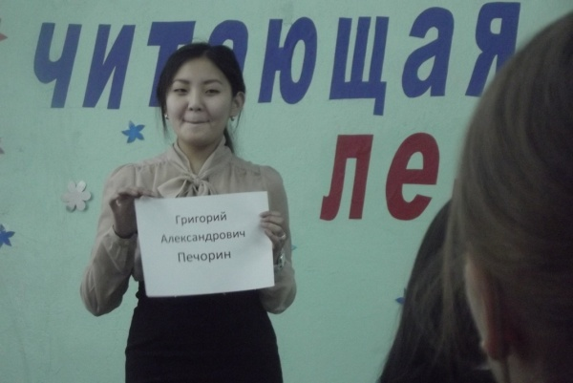
Школьный конкурс «Читающая леди», март 2014 г.
Иванова Шура, ученица 9 «а» класса
(учитель-предметник Батюшкина В.П.)

Slide 9
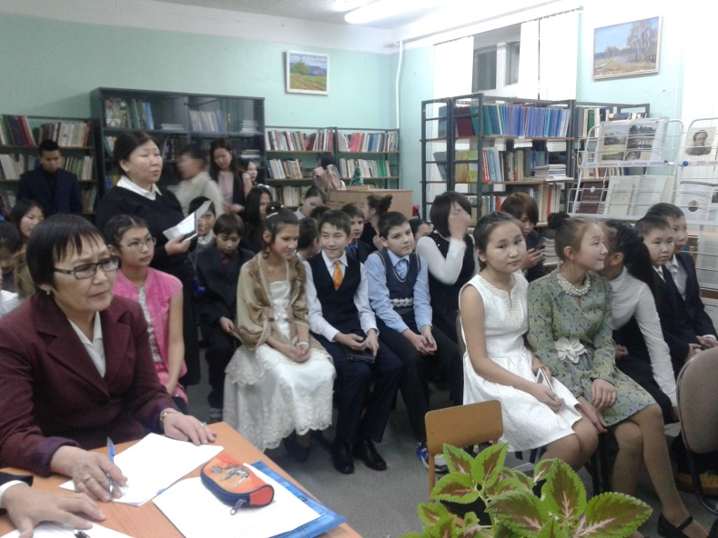
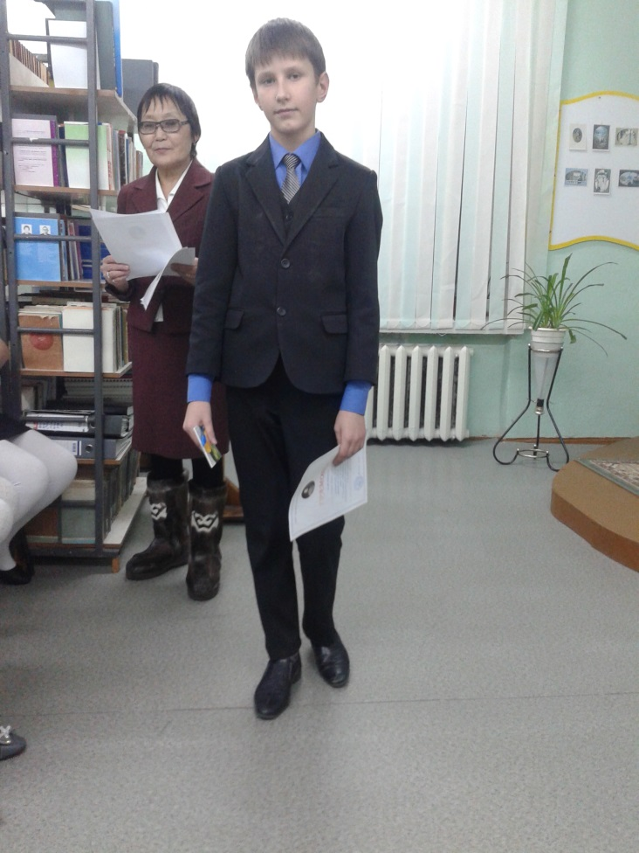
Конкурс чтецов
«К нам Лермонтов сходит, презрев времена..»
26 ноября 2014 г.
Организатор Прокопчук И.И и председатель жюри – Батюшкина В.П.

Slide 10
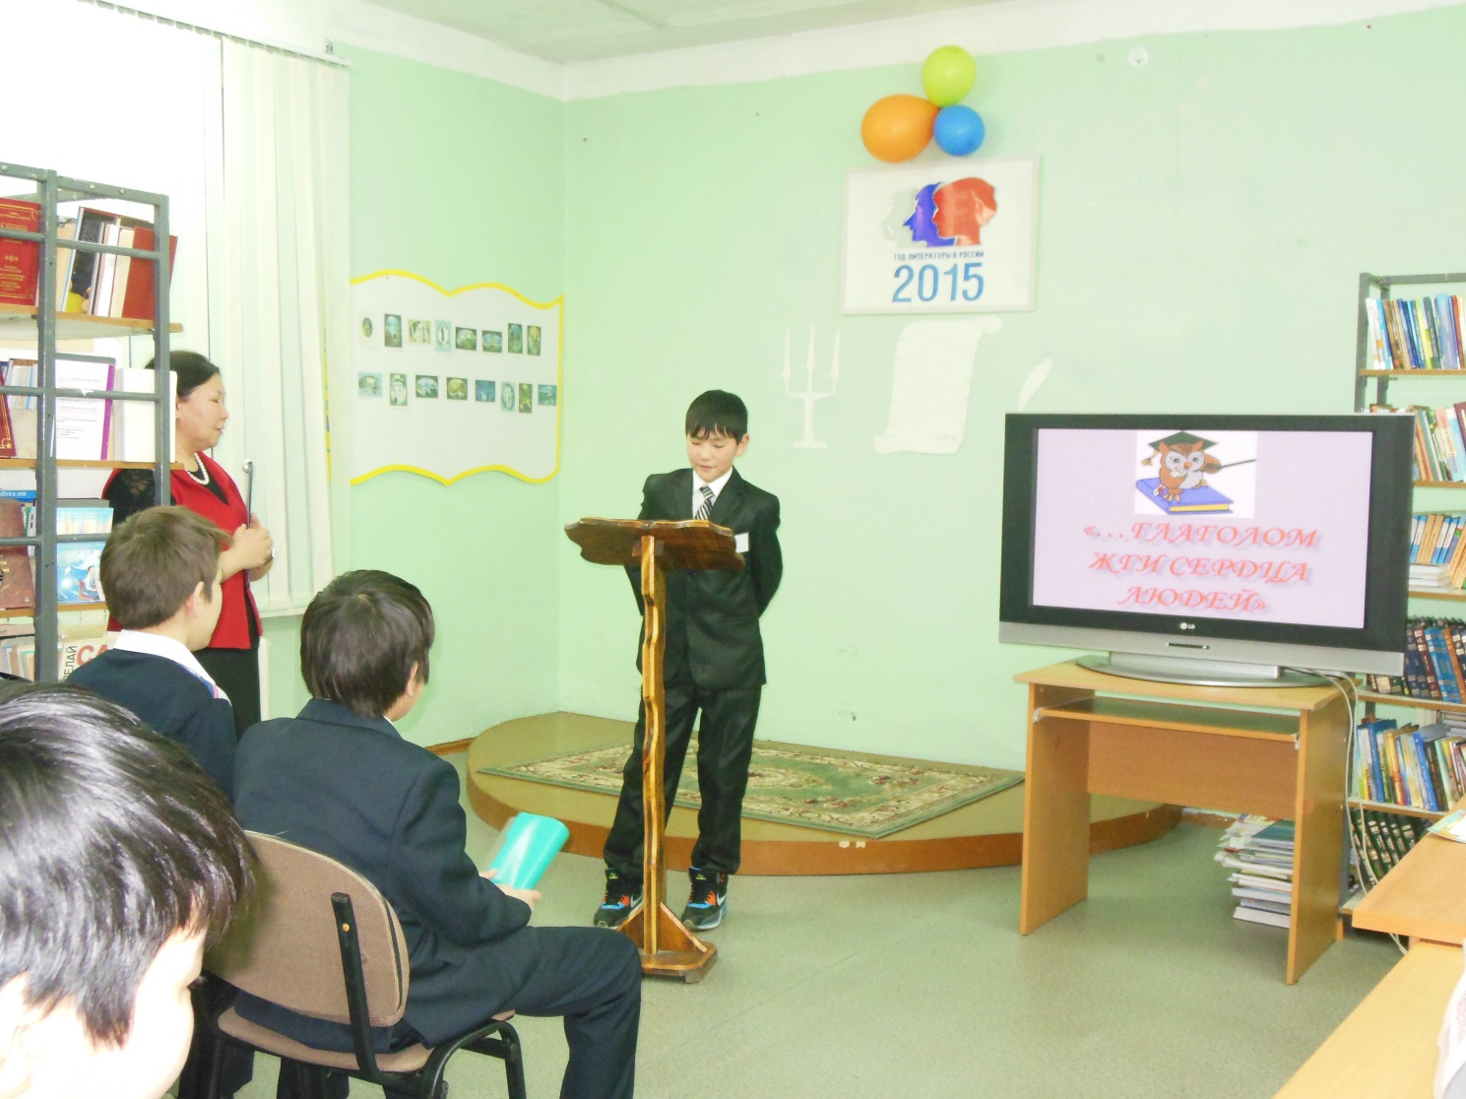
Конкурс «Глаголом жги сердца людей…», февраль 2015 г.
Еремеев Павел, ученик 7 «а» класса
(Организатор и ведущая Элебесова С.Э.)

Slide 11
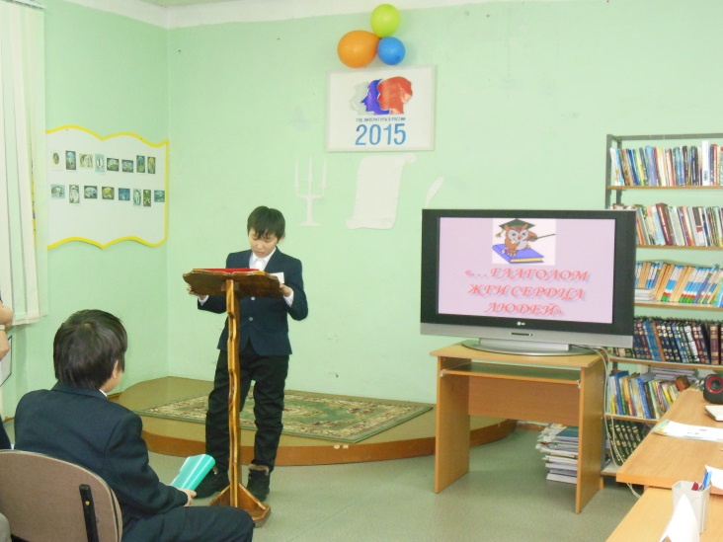
Винокуров Сеня, ученик 7 «а» класса
(учитель-предметник Батюшкина В.П.)

Slide 12
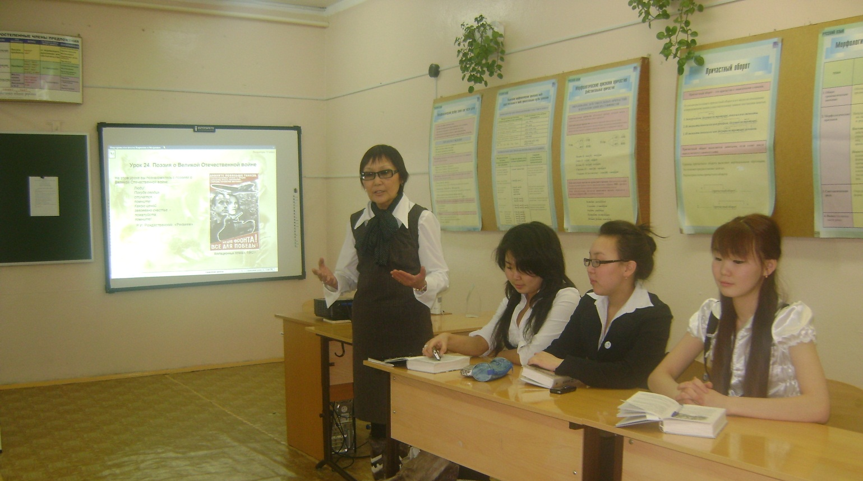
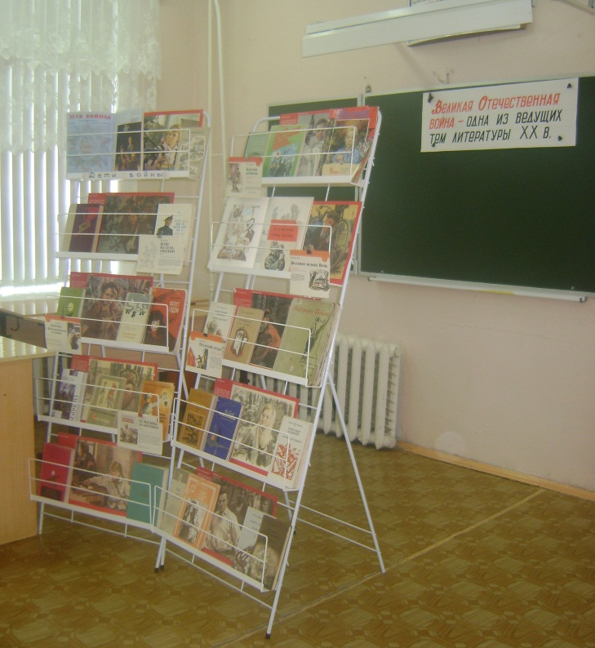
Открытый урок
«Великая Отечественная Война – одна из ведущих тем литературы XX века»
(учитель-предметник Батюшкина В.П.)

